Slide 1



ANTIOQUIA
06sep18
INVERSIÓN FONTUR
2018 (ENE-AGO)
$410
$870
Caribe e Insular 8%
Valor: $7.310
Pacífica 8%
Valor: $7.137
Andina 16%
Valor: $15,.22
$781
Amazonia 6%
Valor: $5.852
CARIBE E INSULAR
Orinoquia 3%
Valor: $2.908
ANDINA
ORINOQUIA
PACÍFICA
Antioquia $2.061.567.111 (2%)
*Nacional 59%
Valor: $54.410
AMAZONIA
Total
Valor: $92.738
*Nacional: proyectos de impacto país.
* Cifras en millones COP.
Competitividad turística
Proyectos aprobados 2018
FNTP-012-2018 Estructuración de planes de negocio en destinos de posconflicto: inversión Antioquia $51.666.000 (total proyecto $258.330.000). Proponente: MinCIT. Departamentos de impacto: Antioquia; Caquetá; Cauca; Chocó; Meta; Vichada. Se busca diseñar el producto turístico de los destinos piloto considerados en la estrategia de turismo, paz y convivencia. Estado: contratado (0%).
FNTP-267-2017 Desarrollo de diseño de productos turísticos en los destinos de turismo y paz: inversión Antioquia $233.819.429 (total proyecto $1.636.736.000). Proponente: MinCIT. Departamentos de impacto: Antioquia; Caquetá; Cauca; Chocó; Meta; Vichada. Se busca diseñar el producto turístico de los destinos piloto considerados en la estrategia de turismo, paz y convivencia. Estado: en proceso de contratación (0%).
FNTP-010-2017 Enlace al proyecto FNT-179-2015 en los destinos de turismo, paz y convivencia: inversión Antioquia 2018 $46.090.475 (total proyecto 587.297.646, para Antioquia $117.459.529). Proponente: MinCIT. Departamentos de impacto: Putumayo, Antioquia, Chocó, Magdalena, Meta. El proyecto busca realizar el acompañamiento profesional a las regiones piloto de la estrategia de turismo, paz y convivencia, así como de los nuevos destinos a través de un equipo de trabajo (7 profesionales). Estado: en ejecución (67%).
Proyectos a destacar vigencias anteriores
FNTP-218-2017 Estudio de ordenamiento para 4 playas turísticas del departamento de Antioquia: inversión Antioquia: $346.718.400 (total proyecto $433.398.000; contrapartida $86.679.600). Proponente: Gobernación de Antioquia. Se espera fortalecer la competitividad del producto de sol y playa, a través del estudio de ordenamiento para 4 playas del departamento de Antioquia. El contratista se encuentra adelantando el primer entregable, correspondiente al diagnóstico integral de las 4 playas a intervenir, el cual será entregado a finales de sep2018. El proyecto beneficiara a 4 playas en los siguientes destinos: Arboletes (Playa del casco urbano), Necoclí (Playas El Pescador y El Turista) y Turbo (Playa Dulce). Estado: en ejecución (10%).

Slide 2

Competitividad turística
06sep18
Proyectos a destacar vigencias anteriores
FNTP-102-2016 Diseño de producto turístico de naturaleza para 40 municipios del departamento de Antioquia: ecoturismo, turismo de aventura y turismo rural: inversión Antioquia: $246.570.000 (total proyecto $315.914.800; contrapartida $69.344.800). Proponente: Gobernación de Antioquia. Se diseñó el producto turístico de naturaleza para 40 municipios de Antioquia, basado en los subproductos de ecoturismo, turismo de aventura y turismo rural de manera que se pongan en valor las dinámicas y vocaciones regionales para proyectar el departamento como un destino competitivo, sostenible e innovador”. Estado: en ejecución (100%).
Proyectos en formulación y evaluación
FNTP-072-2018 Implementación de la Norma técnica NTS-TS-001-1 "destino turístico - área turística, requisitos de sostenibilidad" en un área turística delimitada del municipio de Guatapé: inversión Antioquia: $147.706.667 (total proyecto $184.633.334; contrapartida $36.926.667). Proponente: Alcaldía de Guatapé. Se espera realizar la implementación de la Norma Técnica Sectorial Colombiana NTS-TS-001-1 "Destino Turístico - Área Turística. Requisitos de Sostenibilidad en un área turística delimitada del municipio de Guatapé”. Se estima llevar el proyecto a Comité Directivo sep2018. Estado: pre-viable.
FNTP-142-2018 Implementación de la norma NTS-TS-001-1 "Destino turístico - Área turística, requisito de sostenibilidad" en el centro internacional Plaza Mayor y Centro Administrativo Alpujarra: inversión Antioquia: $176.000.640 (total proyecto $220.000.800; contrapartida $44.000.160). Proponente: Alcaldía de Medellín. Se espera fortalecer el destino turístico Medellín a través de la implementación de la norma NTS TS-001-1 “Destino turístico – área turística. Requisitos de sostenibilidad” en el Centro Internacional Plaza Mayor y Centro Administrativo Alpujarra para certificarla como área turísticas sostenible. Se estima terminar formulación a mediados sep2018. Estado: en formulación.
FNTP-186-2018 Congreso Nacional del Turismo y Aventura, Bello Ciudad y Progreso: inversión Antioquia: $82.810.000 (total proyecto $133.750.000; contrapartida $50.340.000). Proponente: Alcaldía de Bello. Se espera formar y capacitar a los principales actores turísticos mediante la realización del Primer Congreso Nacional de Turismo de Aventura, potencializando el turismo de la ciudad y fortaleciendo la economía local. En ago2018 se inició la formulación del proyecto y se estima llevar a Comité Interno. Estado: en formulación.
FNTP-196-2018 Diseño e implementación del producto turístico asociado a la cultura silletera como tradición cultural declarada patrimonio inmaterial de Colombia: inversión Antioquia: $95.200.000 (total proyecto $119.000.000; contrapartida $23.800.000). Proponente: Alcaldía de Medellín. Se espera diseñar e implementar un producto turístico a la manifestación cultural silletera. Se estima finalizar la formulación en oct2018. Estado: en formulación.
FNTP-201-2018 Fortalecimiento de Medellín como destino turístico accesible: inversión Antioquia: $139.462.400 (total proyecto $174.328.000; contrapartida $34.865.600). Proponente: Alcaldía de Medellín. Se espera fortalecer las buenas prácticas y criterios de accesibilidad como parte de los requisitos de calidad y operación en los prestadores de servicios turísticos y oferta cultural de la ciudad de Medellín. Se estima finalizar formulación en oct2018. Estado: en formulación.
Promoción y mercadeo turístico
Proyectos aprobados 2018
FNTP-029-2018 Medellín recibe las mejores historias de Iberoamérica en el Premio y Festival Gabo 2018: inversión Antioquia $241.157.700 (total proyecto $496.575.488; contrapartida $255.417.788). Proponente: Alcaldía de Medellín. 23ago2018 se envió a Procolombia listado final de medios invitados para aprobación y retroalimentación. Viaje de familiarización con los periodistas internacionales (visitas de atractivos turísticos y participación en Premio y Festival Gabriel García Márquez del 2 al 7 oct2018), logística compra de tiquetes aéreos y alojamiento de 40 periodistas internacionales. Estado: en ejecución (0%).
FNTP-186-2014 Consolidación del Centro de Información Turístico de Colombia -Citur- mediante la integración del Sistema de Información Turístico Regional de Antioquia -Situr Antioquia- en línea con el Plan Estadístico Sectorial de Turismo- PEST: inversión Antioquia 2018 $602.583.751 (total proyecto $2.345.239.905). Proponente: MinCIT. El proyecto contempla las mediciones de turismo: receptor; interno y emisor; oferta; empleo; formalidad e informalidad; sostenibilidad y desarrollo de plataforma web pública y con información estadística y promocional en www.situr.gov.co/ El proyecto se viene ejecutando desde el 1 de junio de 2015. Estado: en ejecución (74%).

Slide 3
Promoción y mercadeo turístico
06sep18
Proyectos aprobados 2018
FNTP-249-2017 Participación de la Red Turística de Pueblos Patrimonio en la Vitrina Anato 2018: inversión Antioquia $26.470.592 (total proyecto $150.000.020). Proponente: MinCIT. Promocionar la oferta turística de los pueblos a través de la participación en la Vitrina Turística de Anato 2018. Corresponde a arrendamiento, diseño, montaje y desmontaje de 1 stand en área total de 50,46 metros cuadrados, para los pueblos patrimonio (Jardín, Jericó y Santa Fe de Antioquia) de Antioquia. Estado: terminado (100%).
Proyectos a destacar vigencias anteriores
FNTP-208-2017 Promoción del departamento de Antioquia como un destino turístico competitivo, sostenible e innovador, por medio de un plan de medios y material promocional: inversión Antioquia $146.981.086 (total proyecto $294.166.086; contrapartida $147.185.000). Proponente: Gobernación de Antioquia. Se busca realizar una estrategia de promoción de Antioquia que difunda los destinos, atractivos y servicios turísticos con pautas en radio prensa y digital. Se han enviado en repetidas ocasiones comunicaciones al proponente solicitando la respuesta a la propuesta enviada lo antes posible para poder continuar con el proyecto. Estado: en ejecución (10%).
FNTP-025-2017 Colombia Travel Expo: inversión Antioquia $475.947.893 (total proyecto $606.779.611; contrapartida $130.831.718). Proponente: Cotelco – Capítulo Antioquia. Desarrollo de estrategia digital y de comunicación (01sep al 06 oct 2017). Realización de Feria 04 al 06 oct de 2017 en Medellín. Estado: finalizado (100%).
FNTP-010-2016 Promoción y difusión de destinos nacionales en el marco de sus festividades 2016-2017: inversión Antioquia $498.884.126 (total proyecto $4.000.000.000). Proponente: MinCIT. Se apoyó: Expoartesanos en Medellín con un plan de medios ($105.101.274), Feria de las Flores en Medellín con un plan de medios masivos ($110.876.391). Festival de la cometa en Jericó con un plan de medios masivos ($104.812.289). Carnaval de los Diablitos en Santa Fe de Antioquia a través de un plan de medios radial ($27.998.206). Fiestas de la Rosa y El Jardín a través de un plan de medios ($39.990.671). Expoartesano 2017 en Medellín a través de un plan de medios radial, prensa e impresos ($95.105.295). Feria de las Flores 2017 en Medellín a través de un plan de medios ($15.000.000). Estado: terminado (100%).
FNTP-271-2014 Proyecto de city marketing, Medellín como destino turístico de Colombia, cuna de la cultura ancestral: “Feria Expoartesano Medellín la memoria – 2015”: inversión Antioquia $400.432.278 (total proyecto $521.620.665; contrapartida $121.188.387). Proponente: Fenalco Seccional Antioquia. Se realizó un plan de medios con pauta en revista, TV, radio y redes sociales, del 01feb al 03may de 2015. Estado: liberado (100%).
Proyectos en formulación y evaluación
FNTP-180-2018 Fortalecimiento y Promoción Turística: Territorio de Turismo y paz- Urabá Antioqueño: inversión Antioquia: $196.800.000 (total proyecto $246.000.000; contrapartida $49.200.000). Proponente: Alcaldía de Necoclí. Promocionar el destino de Urabá, piloto de Turismo y Paz y Convivencia mediante la oferta turística de los municipios de Apartado, Turbo y Necoclí relacionada con la naturaleza y la cultura. El proyecto contempla: Diseño de campaña promocional y plan de medios. Estado: en formulación.
FNTP-139-2018 Fortalecimiento de la promoción nacional de Medellín como destino turístico vacacional y de negocios: inversión Antioquia: $37.770.962 (total proyecto $75.541.923; contrapartida $37.770.962). Proponente: Alcaldía de Medellín. El proyecto contempla: Press-trip de periodistas para 9 medos de comunicación con alcance nacional. Estado: en formulación .
FNTP-127-2018 Promoción nacional de Jardín Antioquia como destino cultural y de naturaleza: inversión Antioquia $40.000.000 (total proyecto $50.000.000; contrapartida $10.000.000). Proponente: Alcaldía Municipal de Jardín. Promocionar a Jardín Antioquia como destino turístico de Cultural y Naturaleza. El proyecto contempla: Realización de Fam-trip de agentes de viajes, Press-trip de medios nacionales y un plan de medios digital. Estado: en formulación.
FNTP-146-2018 Promoción de Santa Fe de Antioquia como destino turístico: inversión Antioquia $407.604.614 (total proyecto $512.518.697; contrapartida $104.914.083). Proponente: Alcaldía de Santa Fe de Antioquia. Actividades programadas en el proyecto: diseño e implementación de una campaña de los atractivos turísticos del destino; plan de medios de la campaña; llevar a cabo una misión comercial; dos viajes de familiarización con medios de comunicación y agentes de viajes. Estado: en formulación.
FNTP-129-2018 Participación en la XXXVIII Vitrina Turística de Anato 2019 de los departamentos de Valle del Cauca, Tolima, Sucre, Santander, San Andrés, Providencia y Santa Catalina, Risaralda, Quindío, Norte de Santander, Nariño, Meta, Magdalena, La Guajira, Huila, Cundinamarca, Córdoba, Cesar, Cauca, Casanare, Caldas, Boyacá, Bolívar, Bogotá, Arauca, Atlántico y Antioquia: inversión para Antioquia $83.396.628 (total proyecto $3.194.885.106; Fontur $1.597.442.553 y contrapartida $1.597.442.553). Proponente: MinCIT. La Vitrina Turística de Anato se llevará a cabo del 27feb al 01mar 2019 y se apoyará al destino con el alquiler de espacio para stand de 126 metros cuadrados para el departamento. Estado: viable.

Slide 4

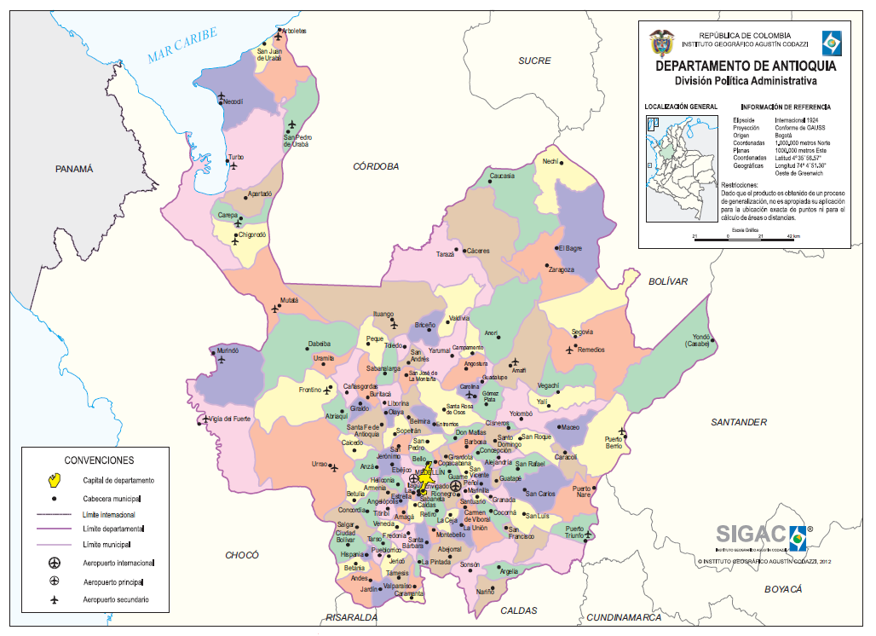
Infraestructura Turística
06sep18
Aprobados 2018 Senderos ancestrales ecoturísticos de la zona el Vallano en Envigado, Antioquia $781.242.000
Turbo
FNTP-032-2015 Construcción del muelle turístico de Turbo, $8.389.110.828. Estado: terminado (100%).
DVT-0701-2011 & DVT-1227-2011 Estudios y diseños de infraestructura turístico-comercial del sector el Waffe en Turbo-Antioquia, $370.000.000. Estado: liquidado (100%).
Arboletes
PDE-005-2014 Sistema de atención y protección del riesgo al turista – S.O.S. en el municipio de Arboletes, $900.000.000. Estado: finalizado (100%).
Necoclí
FNTP-132-2017 Construcción de una base náutica mixta en Necoclí, $4.696.941.070. Estado: suspendido (0%).
DVT-1114E-2013 Estudios y diseños para la construcción de una base náutica mixta en Necoclí, $297.575.728. Estado: terminado (100%).
El Jardín
FNTP-029-2015 Restauración del Teatro Municipal de El Jardín, $3.342.002.241. Estado: en ejecución (83%).
Jericó
DVT-0427A-2013 Realizar los estudios técnicos y diseños arquitectónicos para la construcción del parque turístico arqueológico "Cerro del Salvador" de Jericó, $300.000.000. Estado: liquidado (100%).
Santa Fe de Antioquia - Olaya
DVT-827-2013 Diseños equipamientos aledaños al puente de Occidente, Santa Fe de Antioquia, $195.000.000. Estado: terminado (100%).

Slide 5
Infraestructura Turística
06sep18
Aprobados 2018 Senderos ancestrales ecoturísticos de la zona el Vallano en Envigado, Antioquia $781.242.000
Medellín
FNTP-045-2015 Señalización turística de Medellín, $1.836.540.210. Estado: terminado (100%).
Guatapé
DVT-859Ñ-2013 Adecuación vial, ambiental y paisajística de la zona de depresión en el ingreso al municipio de Guatapé, $500.000.000 (100%).
Envigado
FPTP-025-2018 Senderos Ancestrales Ecoturísticos de la Zona el Vallano en Envigado: $781.242.000, aprobado (0%).
Puerto Triunfo
FNTP-218-2014 Construcción del faro mirador turístico sobre el río Magdalena, municipio de Puerto Triunfo, $2.834.307.669. Estado: terminado (100%).
Jericó, Santa Fe de Antioquia y El Jardín
FPTP-050-2012 Señalización Red de Pueblos Patrimonio (Fase II), $168.000.000. Estado: terminado (100%).
En proceso
Ciudad Bolívar
FNTP-155-2018 Mejoramiento Infraestructura Turística Ecoparque Farallones de Citará. Estado: Formulación
Santa Fe de Antioquia
FNTP-176-2018 Estudios y Diseños para la Construcción del Malecón del Río Tonusco. Estado: Formulación.
FNTP-178-2017 Construcción de los Equipamientos Asociados al Puente de Occidente, Sector Olaya. Estado: Aplazado CD

Slide 6



Bienes
06sep18
Programas Fontur
Nacional: 113 PIT
12 PIT
Medellín (6)
Santa Fe de Antioquia (1)
Arboletes (1)
El Jardín (1)
Envigado (1)
Guatapé (1)
Jericó (1)
Nota: 12 en funcionamiento
Nacional: $75.589.650.619
Santa Fe de Antioquia $1.213.207.955
El Jardín $4.287.983.576
Jericó $1.084.660.689
Nacional
252.461 jóvenes
955 aliados
Antioquia
20,494 jóvenes (8%)
76 aliados (8%)
Recaudo Contribución Parafiscal
Departamento / Municipio | 2017 enero- julio | 2018 enero- julio | Variación %
Antioquia | $ 2.350.591.920 | $ 3.110.617.016 | 32%
Medellín | $ 1.645.155.780 | $ 2.135.252.510 | 29,8%
Amagá | $ 13.000 | $ 413.000 | 3076,9%
Recaudo Contribución Parafiscal
Total Recaudo CP $55.453.965.271

